Slide 1
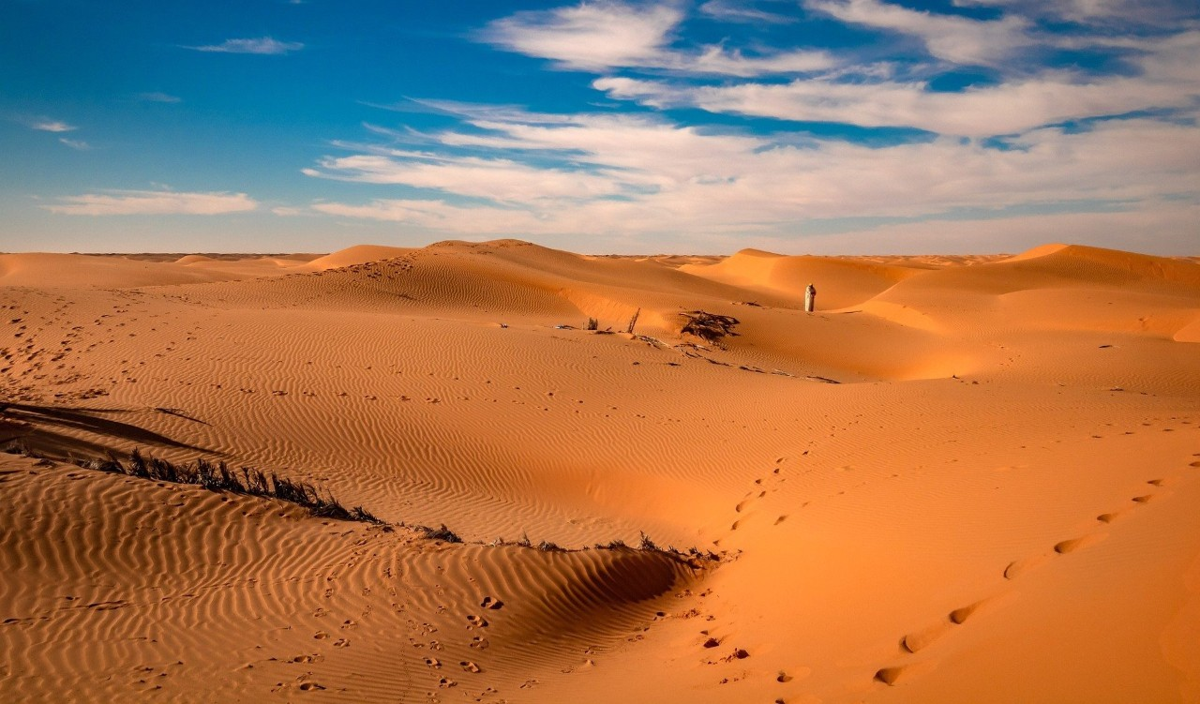
2ème dimanche de l’Avent
8 décembre 2024
Préparez le chemin du Seigneur.
Rendez droits ses sentiers
LUC 3,4

Slide 2
Debout resplendis, car voici ta lumière,
Et sur toi la gloire du Seigneur. (Bis)
Lève les yeux et regarde au loin,
Que ton coeur tressaille d´allégresse.
Voici tes fils qui reviennent vers toi,
Et tes filles portées sur la hanche.
Jérusalem, Jérusalem, Quitte ta robe de tristesse ! Jérusalem, Jérusalem, Chante et danse pour ton Dieu !

Slide 3
Toutes les nations marcheront vers ta lumière,
Et les rois à ta clarté naissante. (Bis)
De nombreux troupeaux de chameaux te couvriront,
Les trésors des mers afflueront vers toi.
Ils viendront d´Epha, de Saba, de Qédar,
Faisant monter vers Dieu la louange.
Jérusalem, Jérusalem, Quitte ta robe de tristesse ! Jérusalem, Jérusalem, Chante et danse pour ton Dieu !

Slide 5
Quelles merveilles
le Seigneur fit pour nous!
Nous étions en grande fête !

Slide 7
Prière universelle
Entends nos appels
et sauve- nous !

Slide 9
SAINT, SAINT, SAINT LE SEIGNEUR ! LE DIEU TOUT-PUISSANT, CELUI QUI EST, QUI ETAIT ET QUI VIENT, CELUI QUI EST, QUI ETAIT ET QUI VIENT.
Gloire à celui qui vient au nom du Seigneur, HOSANNA, HOSANNA,
HOSANNA AU PLUS HAUT DES CIEUX !

Slide 11
Anamnèse
Christ a vaincu la mort,
Christ est ressuscité
Viens seigneur (bis)
Viens Seigneur Maranatha ( bis)

Slide 13
Agneau de Dieu, pauvre de Dieu
toi qui as aimé le monde,
jusqu'à mourir,
AGNEAU DE DIEU
QUI ENLEVES LES PECHES DU MONDE,
PRENDS PITIE DE NOUS (ter)

Slide 14
Agneau de Dieu, le Serviteur, toi qui sauves notre monde sur une croix,
AGNEAU DE DIEU
QUI ENLEVES LES PECHE DU MONDE, PRENDS PITIE DE NOUS (ter)

Slide 15
Agneau de Dieu,
Agneau vainqueur,
toi qui jugeras le monde
au dernier jour,
AGNEAU DE DIEU
QUI ENLEVES LES PECHES DU MONDE,
Donne –Nous la paix ( ter)

Slide 17
En marchant vers toi, Seigneur,
Notre coeur est plein de joie :
Ta lumière nous conduit vers le Père
Dans l'Esprit, au royaume de la vie.
Par ce pain que nous mangeons Pain des pauvres, pain des forts Tu restaures notre corps Tu apaises notre faim Jusqu'au jour de ton retour.

Slide 18
En marchant vers toi, Seigneur,
Notre coeur est plein de joie :
Ta lumière nous conduit vers le Père
Dans l'Esprit, au royaume de la vie.
Par ce pain que nous mangeons
Pain des anges, pain du ciel
Tu nourris nos corps mortels
Tu nous ouvres le banquet
Qui n'aura jamais de fin.

Slide 19
En marchant vers toi, Seigneur,
Notre coeur est plein de joie :
Ta lumière nous conduit vers le Père
Dans l'Esprit, au royaume de la vie.
Par ce pain que nous mangeons Pain unique, pain rompu Tu rassembles les croyants Peuple saint de baptisés Appelés à l'unité.

Slide 20
En marchant vers toi, Seigneur,
Notre coeur est plein de joie :
Ta lumière nous conduit vers le Père
Dans l'Esprit, au royaume de la vie.
Par ce vin que nous buvons
Joie de l'homme, joie de Dieu
Ton alliance est révélée.
Au royaume des vivants
Nous boirons le vin nouveau !

Slide 21
En marchant vers toi, Seigneur,
Notre coeur est plein de joie :
Ta lumière nous conduit vers le Père
Dans l'Esprit, au royaume de la vie.
Par ce vin que nous buvons Source vive de l'amour, Nous restons en communion Avec Dieu vivant et vrai Père, Fils et Saint-Esprit.

Slide 22
En marchant vers toi, Seigneur,
Notre coeur est plein de joie :
Ta lumière nous conduit vers le Père
Dans l'Esprit, au royaume de la vie.

Slide 24
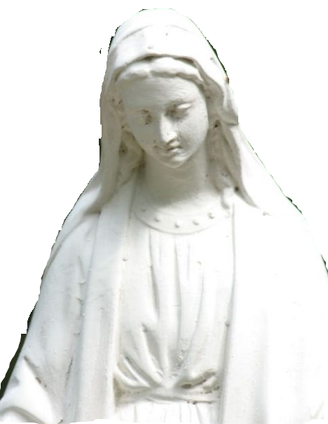
Lundi 9 décembre
Immaculée Conception
18h : départ de laprocession
De la chapelle St Etienne St Henri
à l’église St Pierre St Paul
19h : messe à St Pierre st Paul
suivie d’un apéritif

Slide 26
Dieu parmi les hommes
Dieu sur nos chemins
Proche est ton Royaume
Viens ! Viens !
Pour dire l’amour de ton Père Qui aura ta voix ? Pour suivre la route des pauvres Qui aura ton coeur ?

Slide 27
Dieu parmi les hommes
Dieu sur nos chemins
Proche est ton Royaume
Viens ! Viens !
Pour être lumière du monde Qui aura tes yeux? Pour être la joie de ses frères Qui aura tes mains ?

Slide 28
Dieu parmi les hommes
Dieu sur nos chemins
Proche est ton Royaume
Viens ! Viens !
Pour être le sel de la terre Qui prendra ton corps ? Pour vivre aujourd’hui de ta vie Qui vivra de toi ?

Slide 29
Dieu parmi les hommes
Dieu sur nos chemins
Proche est ton Royaume
Viens ! Viens !

